Slide 1

Discussions principales
MONTRER
LE CHEMIN

Slide 2
Aperçu du module
Leçon 1 : Engager votre public. Nous discuterons des techniques pour avoir une discussion engageante.
Leçon 2 : Gérer la discussion. Nous discuterons de la manière d'identifier les thèmes et de compromis pour prendre des décisions qui plaisent à tout le monde.
Leçon 3 : Planification et animation de votre discussion. Nous discuterons de la création d'un ordre du jour pour votre discussion.

Slide 3
Introductions
Parlez-nous de vous :
Nom
Partagez votre activité brise-glace préférée
Notes:
*mentionnez comment les brise-glaces peuvent être un excellent moyen d'engager votre audience dès le départ

Slide 4
Attentes – Pour les athlètes
Soyez respectueux envers la personne qui parle
Participez au cours
Posez des questions
Minimisez les distractions

Slide 5
Attentes – Pour les mentors
Soyez attentif
Soyez prêt à aider les participants athlètes s'ils le demandent
Ne parlez pas au nom des athlètes ; Ne donnez de l'aide que si l'athlète demande de l'aide
Ne parlez pas au nom des athlètes et ne supposez pas qu'ils ont besoin d'aide – demandez-leur
Soyez énergique et positif
Minimisez les distractions

Slide 6
Attentes – Pour les facilitateurs
Préparez-vous à enseigner et essayez de répondre aux besoins de tous les athlètes
Mettez les participants au défi d'apprendre quelque chose de nouveau sur eux-mêmes et sur les autres
Offrez à chaque athlète des opportunités de réussir et de s’épanouir
Soutenez et participez à des discussions et des questions qui mènent à l'apprentissage
Traitez les athlètes et mentors avec respect et soin
Créez une atmosphère de respect mutuel et de joie d'apprendre

Slide 7

Leçon 1 : Engager votre public
Dans cette leçon, nous allons :
Réfléchir à la manière dont vos actions peuvent encourager l'engagement du public.
Discuter des techniques spécifiques d'engagement.

Slide 8






Techniques d'engagement
Écoute active Hocher la tête Lmiter les distractions Ton positif Langage corporel et expressions faciales positifs Rester positif

Slide 9
Réfléchir à votre intervention
Comment savoir quand quelqu'un vous écoute ?
Quels sont quelques exemples de langage corporel positif et d'expressions faciales ?
Pouvez-vous penser à d'autres choses qui pourraient vous distraire lors d'une réunion ? Qu'en est-il lorsque votre réunion est virtuelle ?
Pouvez-vous imaginer d'autres moyens de capter l'attention de votre public et de les encourager à participer ?

Slide 10

Leçon 2 : Gérer la discussion
Dans cette leçon, nous allons :
Discuter de la manière d'identifier les thèmes et de prendre des décisions qui satisfont tout le monde
Discuter d'autres techniques pour maintenir la conversation vivante et productive

Slide 11
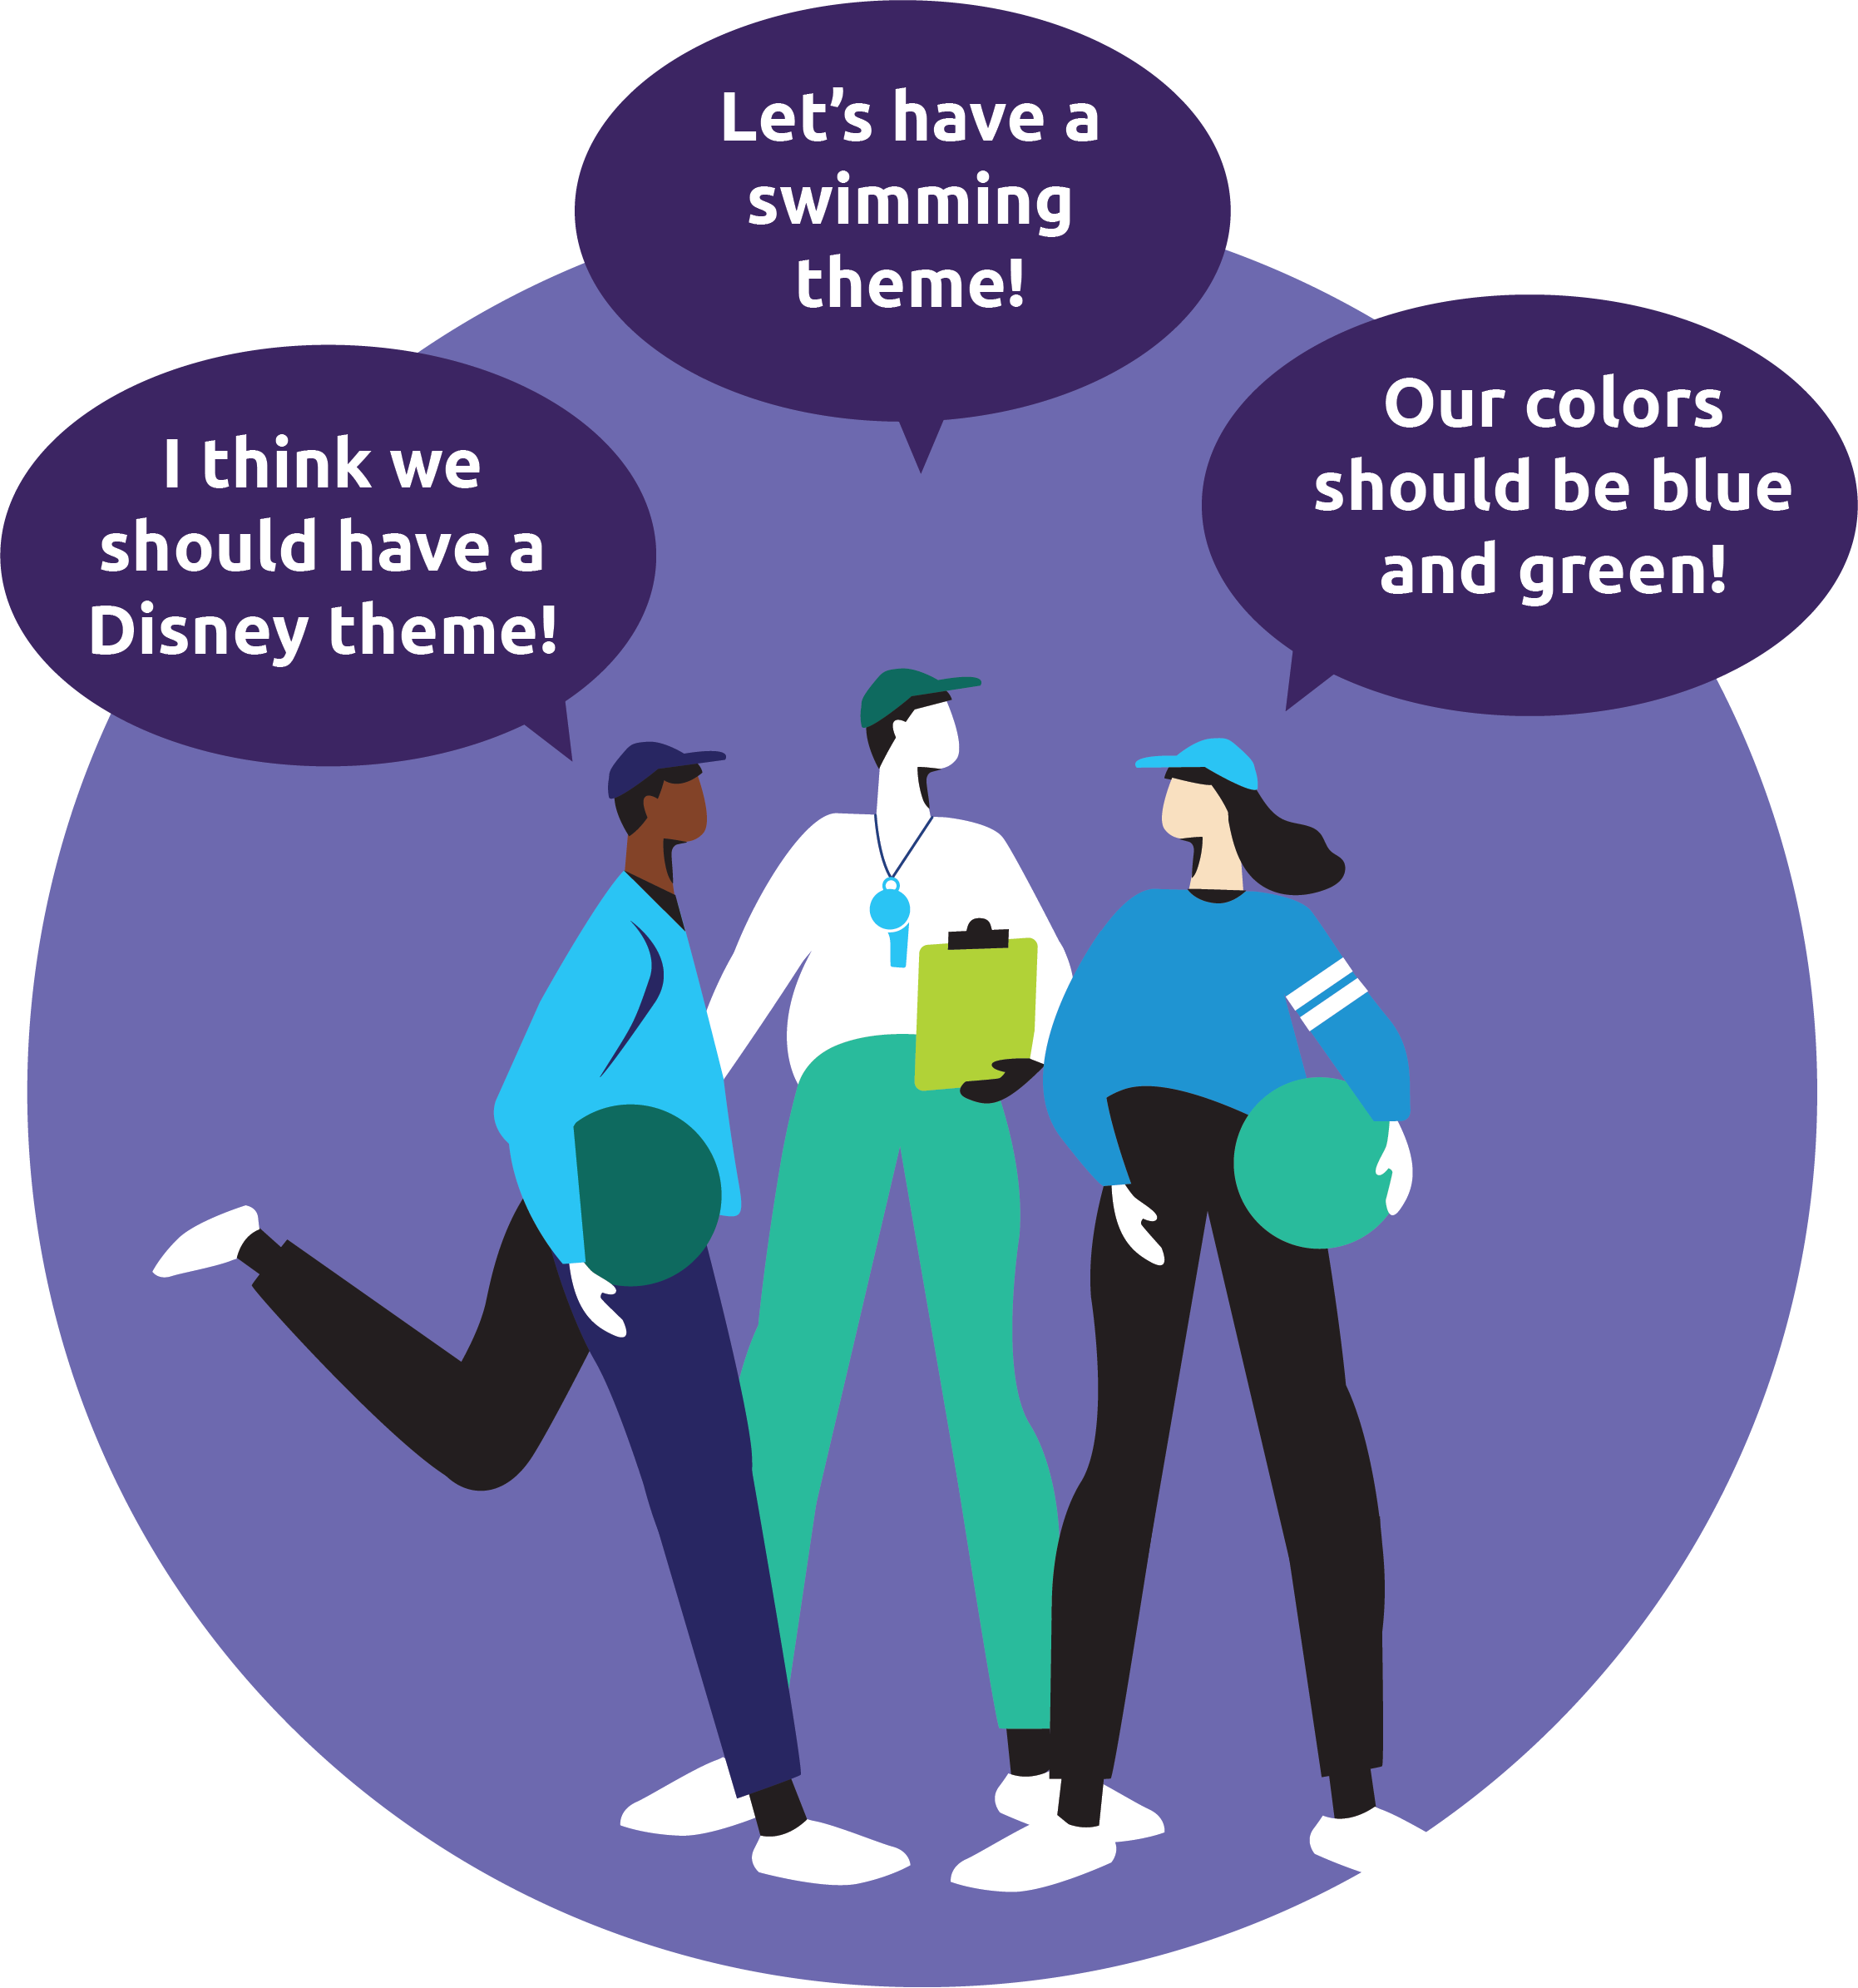

Trouver un thème
Je pense qu'on devrait choisir un thème Disney.
Choisissons un thème autour de la natation.
Nos couleurs devraient être le bleu et le vert.

Slide 12
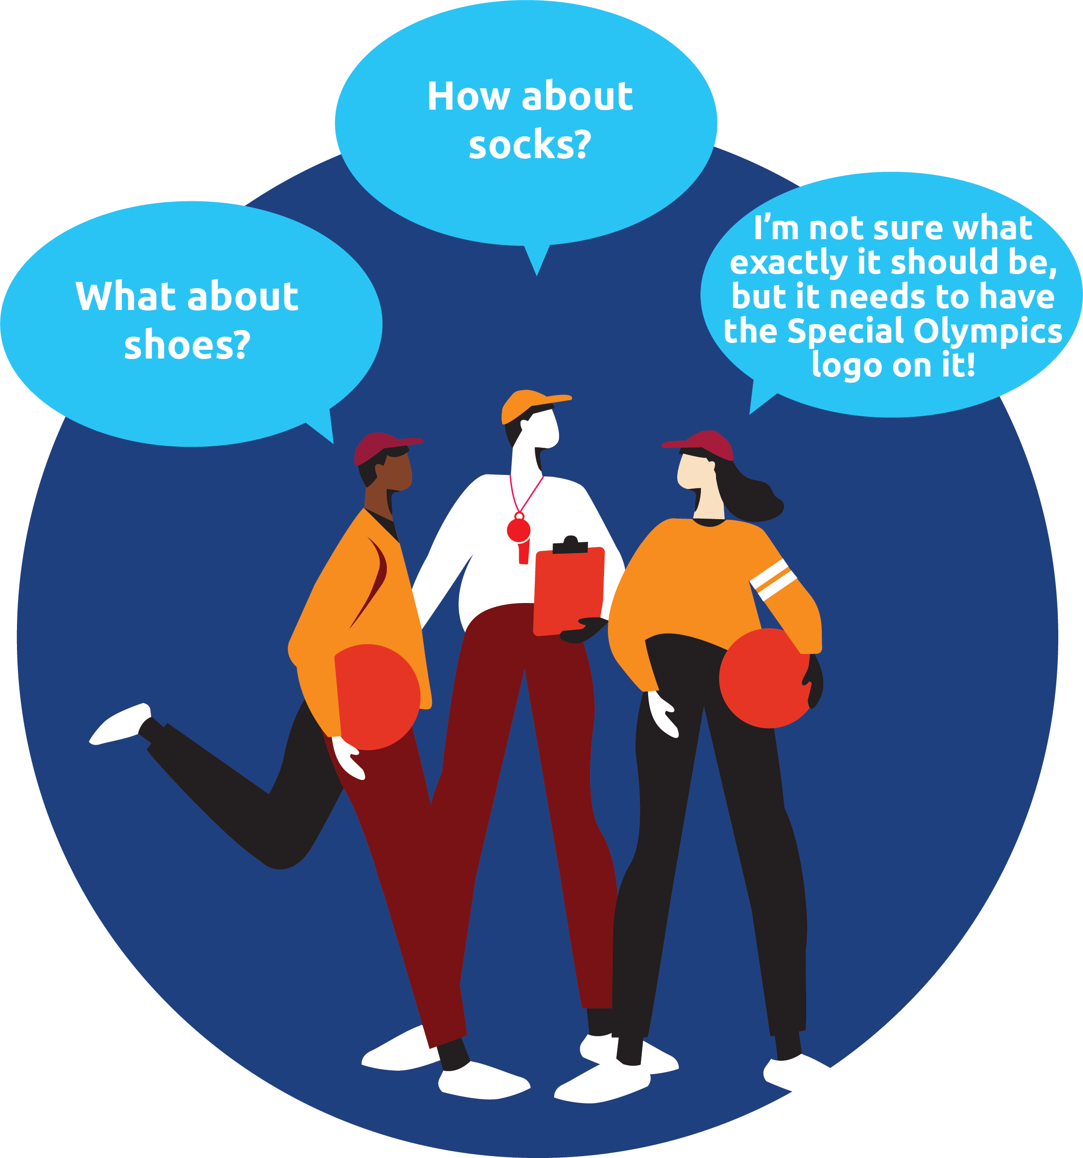

Compromis
Et les chaussures ?
Et les chaussettes ?
Je ne sais pas exactement ce qu'il faut, mais il faut absolument qu'il y ait le logo des Jeux olympiques spéciaux dessus.

Slide 13

Scénario #1
Parler trop

Slide 14

Scénario #1
« C'était super. Voyons si on peut laisser quelqu'un d'autre essayer maintenant. »
Trouvez un bon endroit pour interrompre et appeler quelqu'un de nouveau.
Fixez des règles de base au début de la réunion. Nous aimerions entendre tout le monde : les participants ne doivent pas dominer la conversation, et ne doivent pas parler les uns aux autres.
Note : Veillez à garder un ton de voix positif.

Slide 15

Scénario #2
Désaccord

Slide 16

Scénario #2
Rappelez au groupe que l'opinion de chacun est importante et compte.
« Ce n'est pas le moment de discuter. Peut-être pourriez-vous discuter de vos différends pendant la pause ou après la réunion. »
Interrompez et changez de sujet de conversation.

Slide 17

Scénario #3
Hors Sujet

Slide 18

Scénario #3
Parking
Rappelez à tout le monde le sujet.
« C'est important, mais pour l'instant il faut qu'on parle de _____. »
« On pourra en parler la prochaine fois. Pour l'instant, il faut qu'on parle de _____. »
« Restons sur le sujet. »

Slide 19

Leçon 3 : Planification et animation de votre discussion
Dans cette leçon, nous allons :
Discuter de l'importance d'avoir un ordre du jour ou agenda.
Vous entraîner à créer un ordre du jour

Slide 20
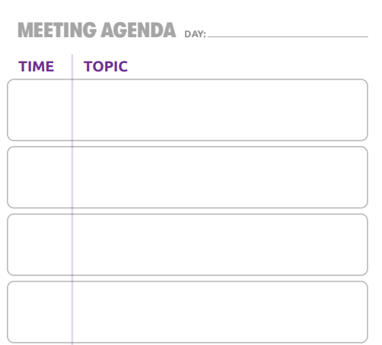
Créer un ordre du jour
Ordre du jour de la réunion. Date_________________
Temps prévu (Time) Topic (Sujet)

Slide 21
Discussion
Quels étaient vos principaux sujets à l’ordre du jour ?
Combien de temps avez-vous prévu pour chaque sujet ?
Comment avez-vous choisi l'ordre des sujets ?

Slide 22
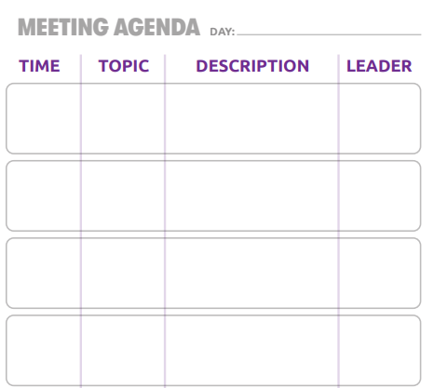
Améliorer votre ordre du jour
Temps prévu Sujet Description Leader

Slide 23
Améliorer votre ordre du jour

Slide 24
Améliorer votre ordre du jour

Slide 25
Conseils pour animer des discussions
Gérez bien votre rythme.
Tenez compte de la capacité d'attention de vos participants.
Soyez ouvert aux opinions de chacun.
Connaissez votre public et souvenez-vous que chacun apprend différemment.

Slide 26
Conclusion du module
Il est important de maintenir votre audience engagée lors des discussions afin qu'elle soit aussi productive que possible.
En tant que facilitateur, vous devrez souvent veiller á ce que chacun sente que son opinion compte et peut-être aider le groupe à prendre une décision. Restez positif et éfforcez-vous d’identifier des thèmes communs, ainsi que des compromis entre les participants.
Préparez toujour votre ordre du jour à l’avance et envoyez-le aux participants avant la réunion.
Fournissez autant de détails que possible dans votre ordre du jour afin que votre
public puisse participer.

